Slide 1
Скопируйте этот шаблон
Этот шаблон редактировать нельзя
Скопируйте его и сохраните на свой диск:
Файл / Создать копию / Вся презентация / …
Обратите внимание на заметки докладчика (это область под слайдами). Мы оставили вам рекомендации по заполнению слайдов
Удалите этот слайд, когда всё сделаете

Slide 2

СУПЕР-ГРИБЫ
ФГБОУ ВО РГАУ-МСХА ИМ. К.А. ТИМИРЯЗЕВА
Инициативная разработка
Notes:
В презентации вы можете использовать любой дизайн, который вам нравится. Шаблон предназначен для копирования!
На титульном слайде укажите:
- название вашего проекта
- ваш вуз (принятую аббревиатуру)
- тип разработки (он должен быть указан по умолчанию)
Этот шаблон создан для команд с инициативной разработкой. Это значит, что шаблон подходит для команд, которые придумали свою проектную идею самостоятельно. Если ваша команда работает над заказной задачей, воспользуйтесь другим шаблоном Шаблон К1 Заказная

Slide 3
Пользователь и проблема
Пользователи:
- розничные покупатели свежих грибов – люди;
- организации общественного питания (кафе, рестораны);
- оптовые покупатели – перерабатывающие и заготовительные организации.
Проблема заключается в получении быстрого белка для полноценного питания, в части устойчивого развития – эффективное производство
Notes:
Перед заполнением слайда обратите внимание на статьи о заполнении паспорта проектной идеи и об ошибках при его заполнении
Как заполнять паспорт проекта https://www.notion.so/intensive2035/e16bcedd0635425083043cee40507eff?pvs=4
Ошибки при заполнении паспорта проекта https://www.notion.so/intensive2035/08ff407807a14bdd940722bd2c2f5fe5?pvs=4
Проблема, которую вы решаете, не существует в вакууме.
Должен быть кто-то, кто от неё страдает, иначе это не проблема. В качестве пользователя мы предлагаем выбрать группу людей, для которых эта проблема актуальна. Например, в группу могут входить люди определенной профессии или рода деятельности, жители района или города, потребители какого-то товара или услуги, владельцы какой-то собственности и так далее.
Проблема возникает не на пустом месте.
А тогда, когда пользователь совершает некоторые действия, чтобы прийти к желаемому результату. Масштабы действия могут быть разные: от продажи квартиры и выбора учебного заведения до заполнения формы на сайте или выброса мусора.
Так или иначе, при совершении этого действия что-то идёт не так, пользователь сталкивается с каким-то неудобством, барьером, которое либо вообще не даёт совершить это действие, либо затрудняет его, делает неприятным.
Хороший индикатор: пользователь вынужден тратить дополнительное время, деньги, нервы, здоровье, чтобы решить свою первоначальную задачу.
Обратите внимание, что задача часто всё же решается, хоть и не самым оптимальным способом. Как раз в этом месте вы можете предложить более оптимальное решение, то есть, менее затратное по деньгам, времени или нервам. Именно решение вам и предстоит разработать в ходе интенсива.

Slide 4
Как уже решается проблема
1. На сегодняшний день оптимизируются уже имеющиеся источники:
Развитие технологий, позволяющих повысить эффективность производства мяса, молочных продуктов и яиц с одновременным снижением выбросов парниковых газов, потребления воды и кормов
улучшение методов развития аквакультуры, использование замкнутых систем
разработка и внедрение эффективных методов производства белка из растительных источников, таких как соя, горох, чечевица
2. Развиваются альтернативные отрасли:
выращивание микроводорослей
переработка насекомых
использование биотехнологий для производства растительного белка
Notes:
Поиск аналогов своего продукта/услуги помогает команде позаимствовать чужие удачные решения для внедрения в собственный продукт, а также даёт базовое представление о рынке и о том, что сейчас на нём востребовано.
Аналоги продукта бываю полными (прямые конкуренты) и частичными (косвенные конкуренты).
Полные аналоги (прямые конкуренты) — это продукты, которые похожи на ваш, ориентированы на ту же аудиторию и решают те же задачи, что и ваш продукт. Например, полными аналогами машины марки Kia будут машины Skoda и Volkswagen.
Частичными аналогами (косвенными конкурентами) могут быть либо продукты, которые не похожи на ваш, но решают ту же проблему клиентов, либо схожие с вашим продукты, ориентированные на другую целевую аудиторию. Например, энергетические напитки — это частичные аналоги кофе, потому что они решают ту же задачу сохранения бодрости. Магазины профессиональной косметики — косвенные конкуренты салонов красоты, так как они вынуждают клиентов проводить себе процедуры самостоятельно, но при этом экономят им деньги. Косвенными конкурентами так же стоит считать иностранные продукты или услуги, не представленные в России, то есть ориентированные на другую целевую аудиторию. Важно посмотреть и их, так как они показывают перспективы развития технологического направления в России в дальнейшем.
Как и с остальными слайдами, мы не ограничиваем вас в шаблоне. Вы можете изложить результаты в виде сравнительной таблицы, где ваш проект сравнивается с аналогичными по каким-то параметрам или свойствам. Главное, чтобы было понятно, чем ваш проект отличается от аналогов, в чем превосходит их и как это помогает решать заявленную проблему.

Slide 5
Решение
Для потребителей, которым необходимо получить быстрый белок, круглогодичное возделывание грибов типа: шампиньоны, вешенки, опята и маслята в закрытом грунте будет прекрасным решением. В отличие от альтернативных источников белка при культивировании грибов можно получить до 60 тонн сухого белка (12 т урожая в год с га), когда как при современном производстве говядины с одного гектара в год можно получить 61,8 кг сухого белка, при рыборазведении уже 582,6 кг.
Преимущества грибов:
полный белковый спектр,
высокое содержание аминокислот с разветвленной цепью,
легкость усвоения низкий углеродный след,
быстрый рост и высокая урожайность,
богатый состав питательных веществ,
разнообразие видов и вкусовых качеств.
Notes:
Мы используем такой шаблон формулировки решения, но не настаиваем на нем:
Для <пользователей>, которым нужно <цель/желание потребность пользователя>, Наш <вид решения> будет выполнять <главную функцию>. В отличие от <альтернатив>, наш продукт лучше тем, что <описание преимуществ>.
Так или иначе, из описания вашего решения должно быть понятно следующее:
чья проблема решается
что это за проблема
что представляет собой ваше решение
чем оно лучше аналогичных
Например
Для <мам с колясками>,
которым нужно <два раза в день гулять с ребенком>,
наше <мобильное приложение>
будет <строить удобные и интересные пешеходные маршруты прогулок>.
В отличие от <Яндекс.Карт, Google Maps и 2Gis>, наше приложение будет лучше тем,
что <оно будет учитывать все пандусы, лестницы, бордюры и подземные переходы и не будет предлагать мамам с колясками идти туда, где невозможно нормально пройти пешеходу>.

Slide 6
Актуальность проблемы
население мира растет, вместе с этим растет спрос на быстрый белок;
в развивающихся странах наблюдается переход к более белково-ориентированной диете, что увеличивает давление на традиционные источники белка (мясо, молочные продукты), производство которых наносит значительный экологический вред;
животноводство требует больших площадей земли, воды и ресурсов, а также приводит к выбросам парниковых газов;
в некоторых регионах доступ к традиционным источникам белка ограничен из-за географических, экономических или социальных факторов.
По этим причинам здоровье населения ухудшается, особенно у детей и подростков, дефицит белка может привести к замедлению роста, снижению мышечной массы и ослаблению иммунной системы. Также недостаток белка приводит к недостатку энергии, снижению работы мозга, ухудшению процесса заживления ран, нередко к развитию анемии. В долгосрочном периоде дефицит повышает риск развития хронических заболеваний и нарушения обмена веществ.
Notes:
Насколько актуальна проблема, которую вы решаете?
кто несёт ущерб и в чём он выражается? (время, деньги, здоровье и т.д.)
что будет, если проблему не решать? к каким последствиям это приведёт в ближайшее время и в отдалённой перспективе?
У вас может ещё не быть никаких данных о рынке или других цифр, которые подтверждают актуальность проблемы или задачи. Если так, пока пропустите этот слайд, но к нему нужно будет вернуться на втором этапе интенсива во время исследования.

Slide 7
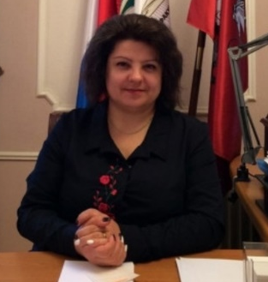

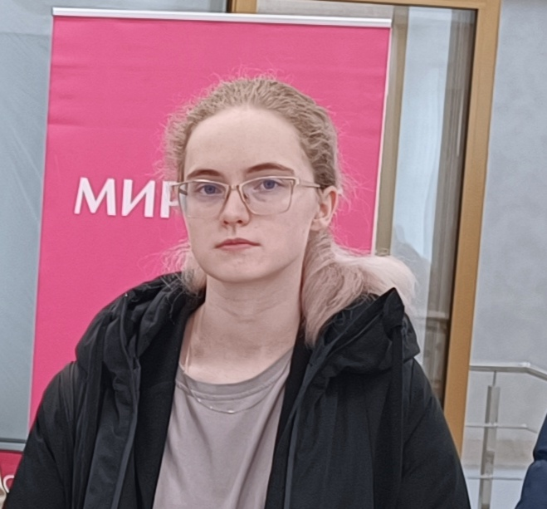
Команда
Сергеева Наталья Викторовна - руководитель проекта, к.э.н., доцент, кафедра «Экономики и организации производства». Опыт в ведении стартап-проектов, множество научных трудов в области экономики и маркетинга, опыт разработки бизнес-планов и участие в их практической реализации.
Кузнецова Мария Михайловна – направление подготовки «Экономическая безопасность». Выиграно и реализовано 2 стартап-проекта: Разработка технологии приготовления инновационного кофейного напитка из семян конопли; Иппотерапия и мягкие методики верховой езды. Научные работы по оценке бизнес-процессов.
Кораблева Полина Алексеевна – направление подготовки «Экономическая безопасность». Руководство проектов и написание научных статей в области контроля и ревизии, участие в разработке бизнес-планов.
Notes:
Слайд с командой — это ваш способ представиться и показать, что вы способны справиться с поставленной задачей.
Обычно здесь размещают фотографии, указывают, как кого зовут, должность в проекте
Уместно рассказать о каких-то компетенциях и достижениях (если они у вас есть). Главное, чтобы эти они имели отношение к тому, что вы делаете.
Например, в вашей команде есть участник, который помимо прочего работает фитнес-тренером. Если ваш проект связан, например, со спортивным питанием или мобильным приложением для спортсменов, то это большой плюс. Если же проект связан с компьютерным зрением или вы разрабатываете компьютерную игру — это не имеет значение и лучше этот факт опустить.
Но ни в коем случае ничего не придумывайте и не вводите ваших зрителей в заблуждение!

